Slide 1
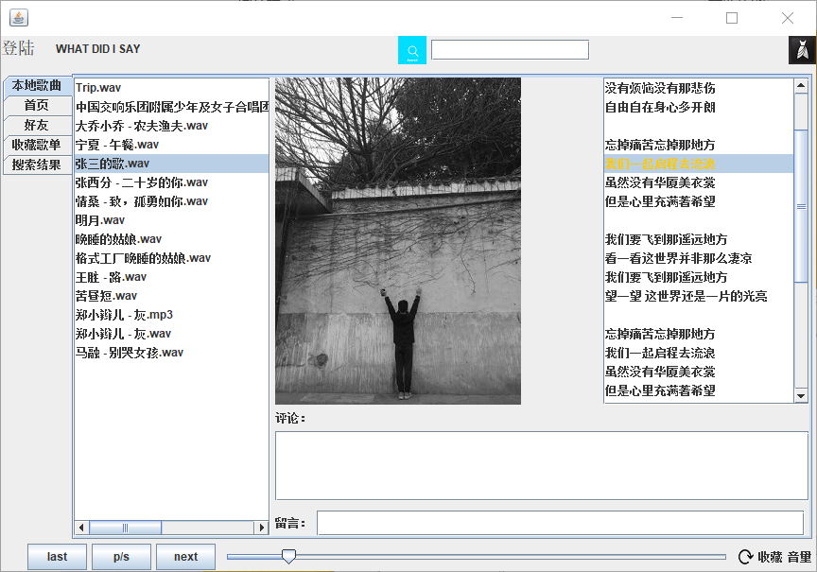
蜘蛛音乐播放器
作者：吉首大学16级软件工程四班廖兴广
学号：20164206137

Slide 2
概述
蜘蛛播放器通过与服务端建立连接（Socket），来实现用户数据的存储和共享。即使不登陆用户，亦可享用本地播放的音乐播放器基本功能，包含：播放暂停、歌曲的列表读取，歌曲切换播放、上下曲播放、进度条同步、歌词解析和同步与自滚、进度调节、列表播放模式的选择（单曲循环、列表循环、随机播放），本地歌曲模糊查询。
连接客户端可实现：用户信息（头像、歌单信息、名字、签名等）从服务端下载到本机。下载歌单歌曲到本机。

Slide 3
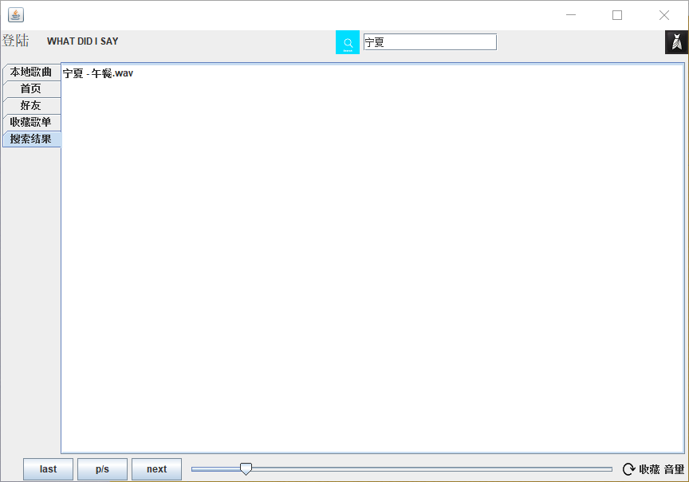
部分功能展示
模糊查询

Slide 4
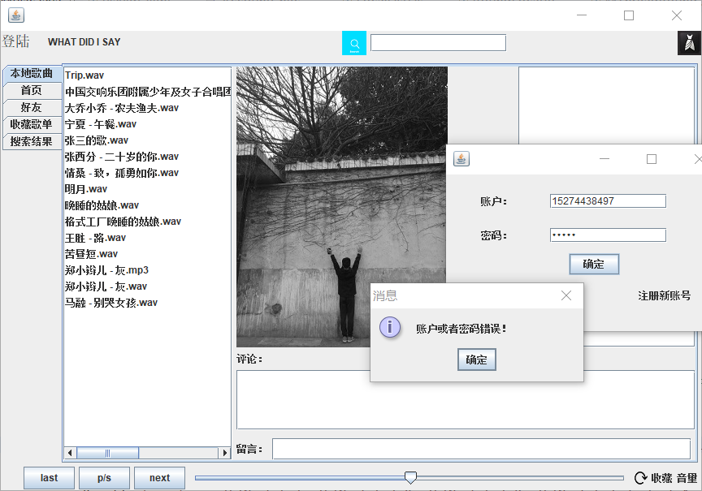
部分功能展示
联网信息

Slide 5
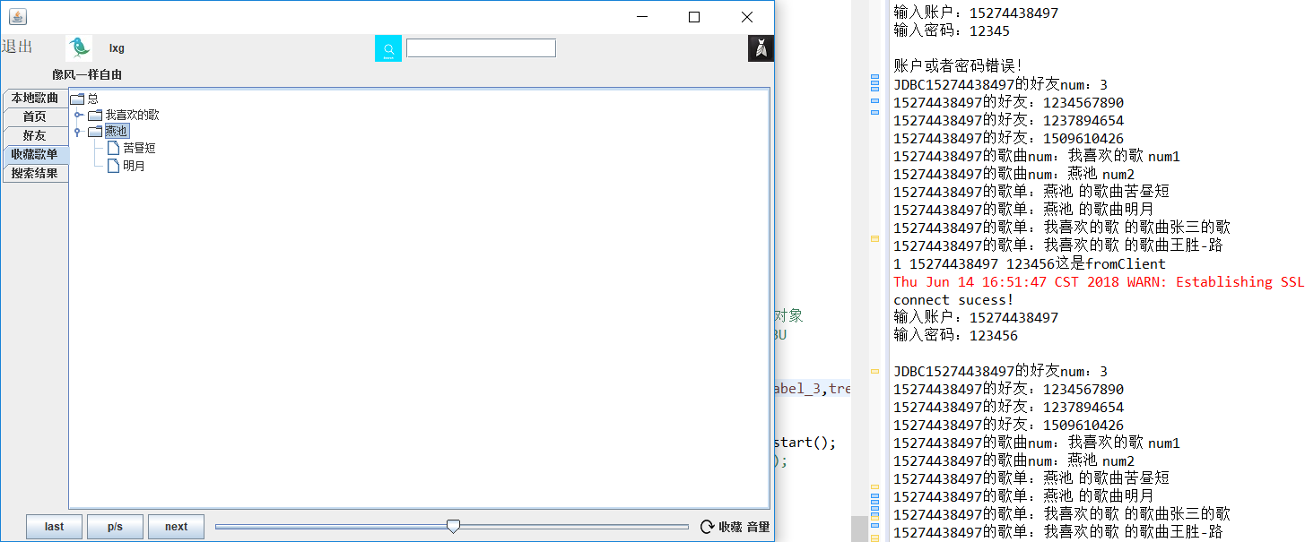
部分功能展示
联网信息

Slide 6
收获
面对一个项目有了一定的理解；
巩固了日常老师所教导的知识，实践到实际上面；
面对出现的未知错误，有了相对应的应对措施。
明白了JAVA封装、多态等特性
懂得了查找错误、解决错误的方法；
理解数据表的设计合理性《数据库》
明白了设计规划的重要性《软件工程》

Slide 7
不足之处
联网功能以为时间关系，许多功能未来得及完成。
比如说：联网增删查改用户信息、歌曲评论的增删查改等

